Slide 2
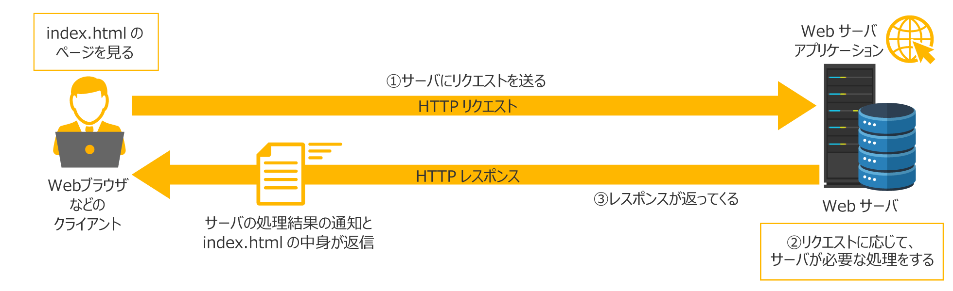
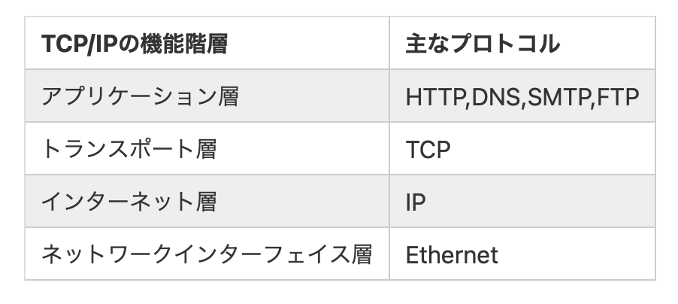
HTTP サーバの基本
HTTP：Hyper Text Transfer Protocol. Webサーバとクライアント(ブラウザやcurlコマンド)との間でWeb情報をやりとりするための通信規則。
TCP/IP機能階層別の通信規則
HTTPとは？HTTPSとの違いをサイト移行で実施する ...
https://www.itmanage.co.jp › column › about-http-https
ネットワークやTCP/IPやHTTPの基本（初学者向け） - Qiita
https://qiita.com › Go

Slide 3
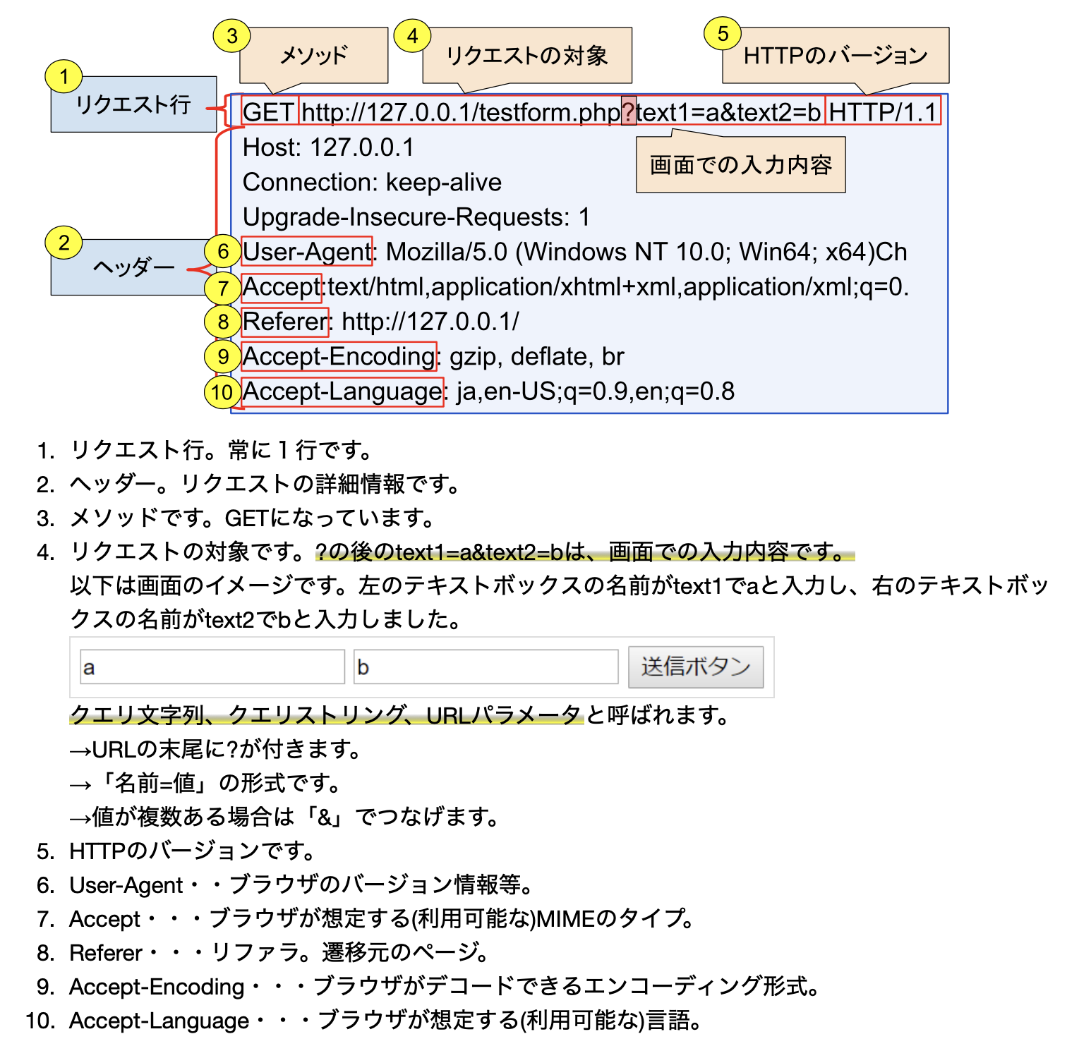
HTTP サーバの基本
HTTP リクエスト GETメソッド
「HTTPリクエスト」と「HTTPレスポンス」 | ITSakura
https://itsakura.com › network-http-get-post

Slide 4
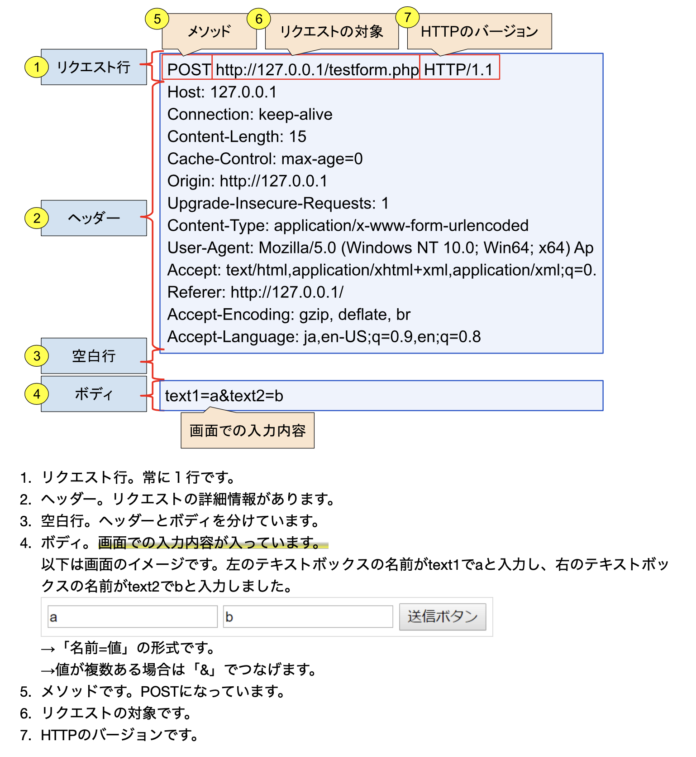
HTTP サーバの基本
HTTP リクエスト POSTメソッド
「HTTPリクエスト」と「HTTPレスポンス」 | ITSakura
https://itsakura.com › network-http-get-post

Slide 5
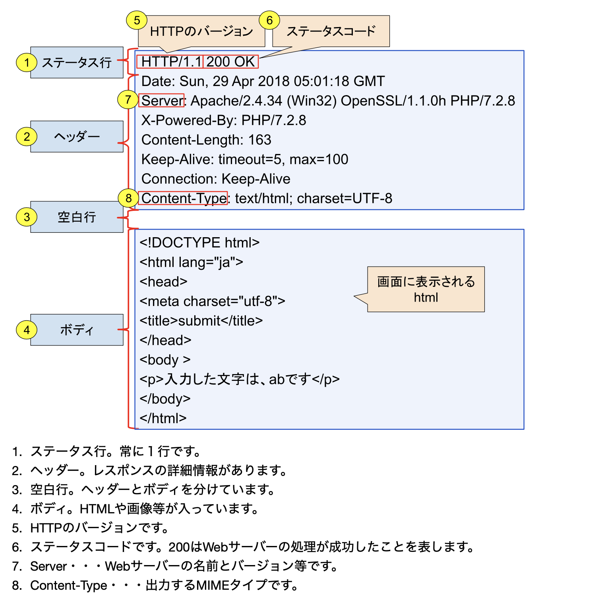
HTTP サーバの基本
HTTP レスポンス
「HTTPリクエスト」と「HTTPレスポンス」 | ITSakura
https://itsakura.com › network-http-get-post

Slide 6
HTTP サーバの基本
HTTP レスポンスコード
HTTPステータスコード - Wikipedia

Slide 7
HTTP サーバの基本
ソケットプログラミング
ソケット:アプリケーションがデータを送受信するための仕組みを抽象化したもの。ファイルディスクリプターを指定してデータの送受信を行う。
Websevではc++でソケット関連の関数・クラス群を用いてサーバーを構築する。
おおまかなサーバー構築の流れ
socket():ソケット初期化・ディスクリプター生成
bind():待ち受けポート割り当て
listen():接続待ち状態に設定
accept():接続要求から、接続用のディスクリプターを新たに作成
read/recv():accept()で生成したディスクリプターからリクエスト情報を読み込み
write/send(): accept()で生成したディスクリプターへレスポンス情報を書き込み
close():ソケット・生成したディスクリプターの破棄

Slide 8
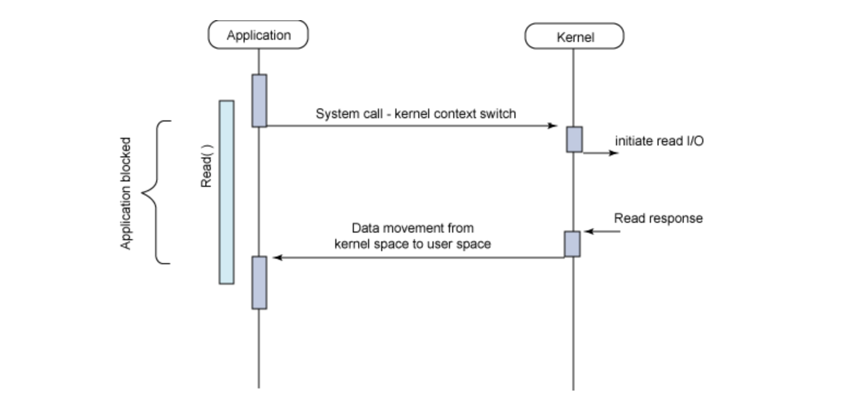
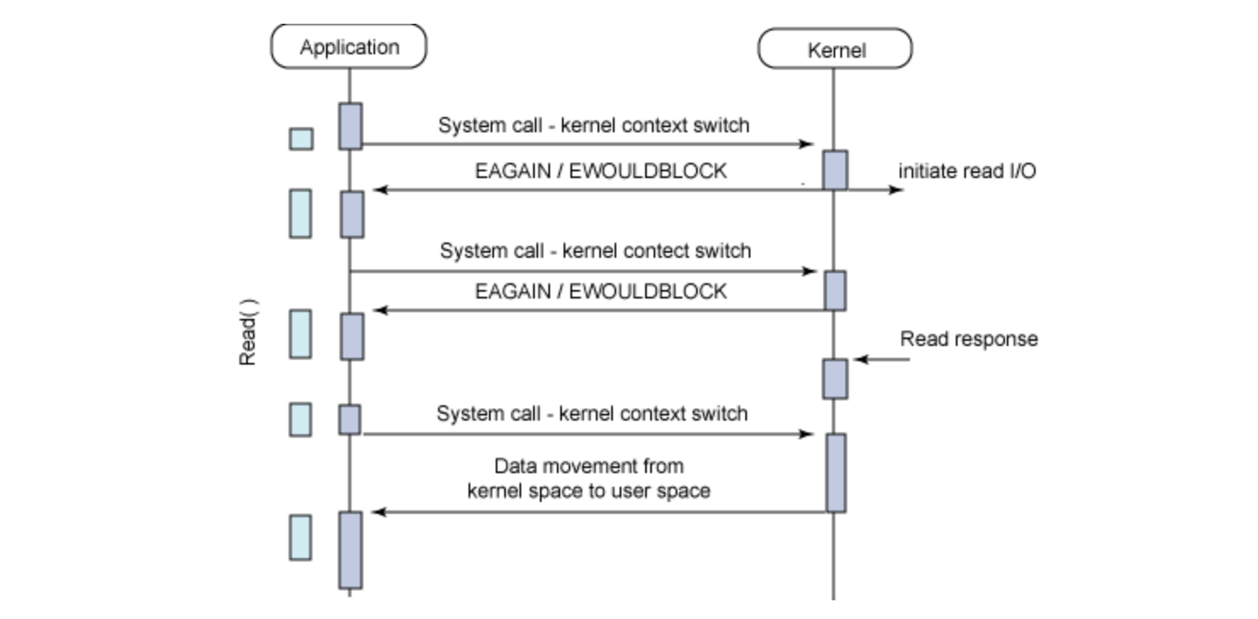
I/O MultiPlexing
I/O多重化:複数のリクエストを待機時間なくスムーズに処理するための手法の一つ(ほかにはマルチプロセスやマルチスレッドなど)。read/writeは通常、ディスクリプターにデータが転送されるまで待機する,ブロッキングな処理をする。これをノンブロッキング+ディスクリプターのハンドリングをすることで、複数のディスクリプターに対し、効率よく、(見かけ上)同時並行にデータのやり取りをすることができる。
ブロッキング I/O
ノンブロッキング I/O
※read/writeのreturnはエラーとして-1が返る
ノンブロッキングI/Oと非同期I/Oの違いを理解する

Slide 9
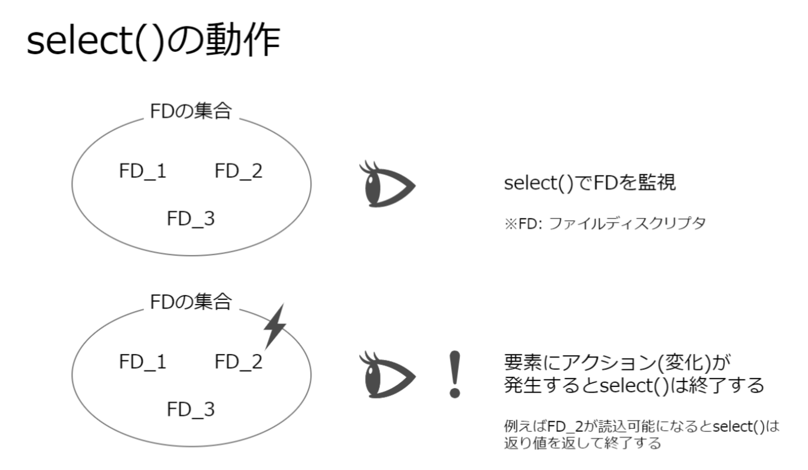
I/O MultiPlexing
Select():複数のディスクリプターを1つのプロセスで管理するシステムコール関数の一つ。事前に管理するファイルディスクリプター(FD)集合を設定し引数に入力。集合の中のディスクリプターがReady状態(データの読み書きが可)まで待機する
select関数を用いた標準入力の監視【Linux / C言語】

Slide 10
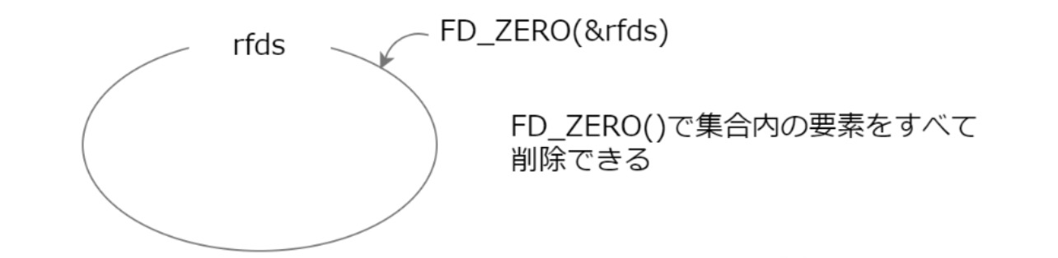
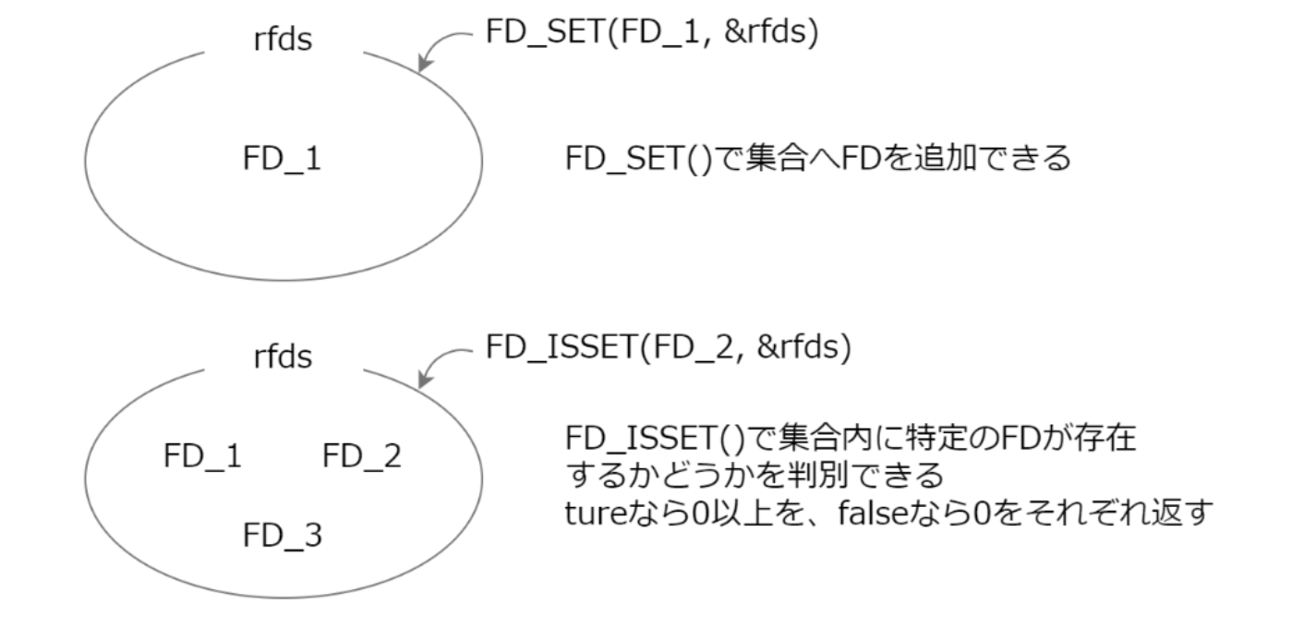
I/O MultiPlexing
FDの集合に対する操作:FD_ZERO()->FD_SET()->select()->FD_ISSET()を繰り返して、同時に複数のFDを処理する
FDの監視対象をリセット
FDの監視対象をリセット
監視対象のFDをセット
select()
監視対象のFDが読み込み/書き込み 可能になるまで待機
アクションがあったFDを判定し、 そのFDに対してread()/write()
read()/write()
最初に戻る

Slide 11
サーバーのaccept、read/writeの管理
実装したWebservのサーバー処理フロー
ソケットのセットアップ
FD_ZERO:監視対象のFD集合の初期化
FD_SET:ソケットのFDを監視対象に設定
Yes
接続用FD存在?
FD_SET:接続用のFDを監視対象に設定
No
select:監視対象のFD集合にアクションがあるまで待機
Yes
アクションはソケットのFD?
accept:接続用のFDを生成
No
次のページへ
次のページから

Slide 12
サーバーのaccept、read/writeの管理
実装したWebservのサーバー処理フロー
前のページから
前のページへ
接続用FDの読み込みは可能? (FD_ISSET)
Yes
Yes
Request情報 読み取り
read() > 0 ?
No
No
※Request情報を読み込み完了時、このフロー
接続用FDを破棄
接続用FDの書き込みは可能? (FD_ISSET)
Yes
Yes
Response情報 書き込み
write() > 0 ?
No
Response情報は全て書き切った ?
No
No
Yes
接続用FDを破棄

